Slide 1
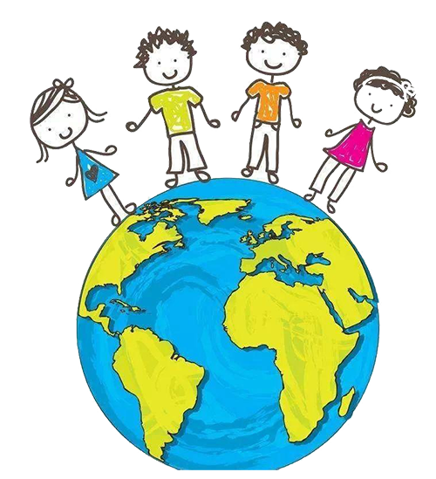
人教版八年级物理
8.2 二力平衡

Slide 2
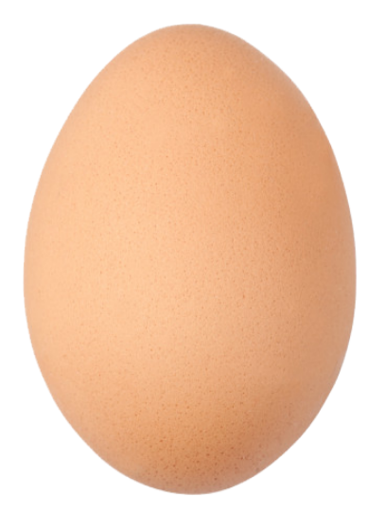
游戏
将鸡蛋立在桌面上，看看谁立的快。
立起来的鸡蛋受到哪些力的作用？
问题

Slide 3
回顾
牛顿第一定律的内容：
一切物体在没有受到力的作用时，总保持静止状态或匀速直线运动状态。
地球上有没有不受力的物体？
没有。
生活中有没有静止或匀速直线运动的物体？
有。

Slide 4
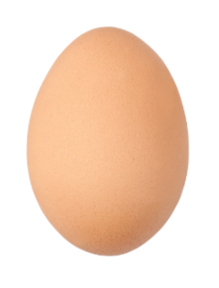
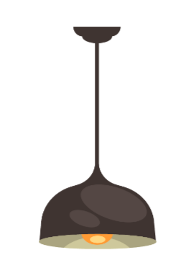
问题
静止的鸡蛋和吊灯受到什么力？
F
F
G
G

Slide 5
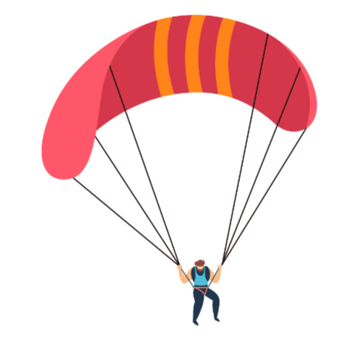
问题
匀速下落的跳伞运动员受到什么力的作用？
F
G

Slide 6
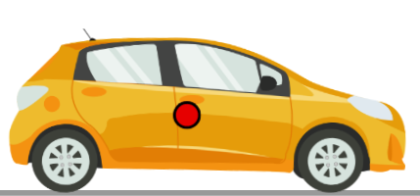
问题
匀速运动的汽车受到什么力的作用？
F
阻力
牵引力
G
匀速直线运动的小汽车

Slide 7
力的平衡
物体在受到几个力的作用时，如果能保持静止或者匀速直线运动状态，我们就说这几个力相互平衡。
静止状态
平衡状态
匀速直线运动状态

Slide 8

力的平衡
物体在受到几个力的作用时，如果能保持静止或者匀速直线运动状态，我们就说这几个力相互平衡。
平衡力的作用
平衡状态
平衡力的作用
静止
平衡力的作用
匀速直线运动
静止或匀速直线运动
平衡力的作用
平衡状态的实质——物体的运动状态不发生改变。

Slide 9
力的平衡
物体在受到几个力的作用时，如果能保持静止或者匀速直线运动状态，我们就说这几个力相互平衡。
二个力
二力平衡
我们把物体受到两个而保持平衡状态称为物体处于二力平衡状态。

Slide 10
例题
第 24 届冬奥会将于 2022 年 2 月 4 日至 20 日在北京市和张家口市联合举行。关于冬奥会的部分比赛项目，下列分析正确的是（ ）。
D
﻿A. 被推出的冰壶在水平冰面上滑行时受力平衡
B. 短道速滑运动员匀速过弯道时运动状态不变
C. 滑雪运动员冲过终点后不能立即停下来是因为受到惯性的作用
D. 冰球运动员向后蹬冰面就会前进说明物体间力的作用是相互的

Slide 11
例题
一个氢气球的拉线断开后，沿斜向右上方做匀速直线飞行，则这一过程中的氢气球（ ）。
C
﻿A. 不受力
B. 受力但不平衡
C. 受平衡力
D. 只受斜向上的力

Slide 12
例题
B
关于平衡力，下列说法正确的是（ ）。
﻿A. 物体在平衡力的作用下一定处于静止状态
B. 平衡力一定是作用在同一物体上的力
C. 物体在平衡力的作用下一定做匀速直线运动
D. 两个力方向一定相同

Slide 13
例题
当物体受力平衡时（ ）。
D
﻿A. 物体一定处于静止状态
B. 物体一定处于匀速直线运动状态
C. 物体的运动状态可能要发生变化
D. 物体有可能处于静止状态，或有可能处于匀速直线运动状态

Slide 14
问题
二力平衡需要满足什么条件呢？（从力的三要素角度进行分析）
猜想1
两个力的大小可能相等
猜想2
两个力方向可能相反
猜想3
两个力可能要作用在同一条直线
猜想4
两个力可能要作用在同一个作用点
点拔
改变物体受到的两个力的三要素，当物体处于静止时，二力平衡。

Slide 15
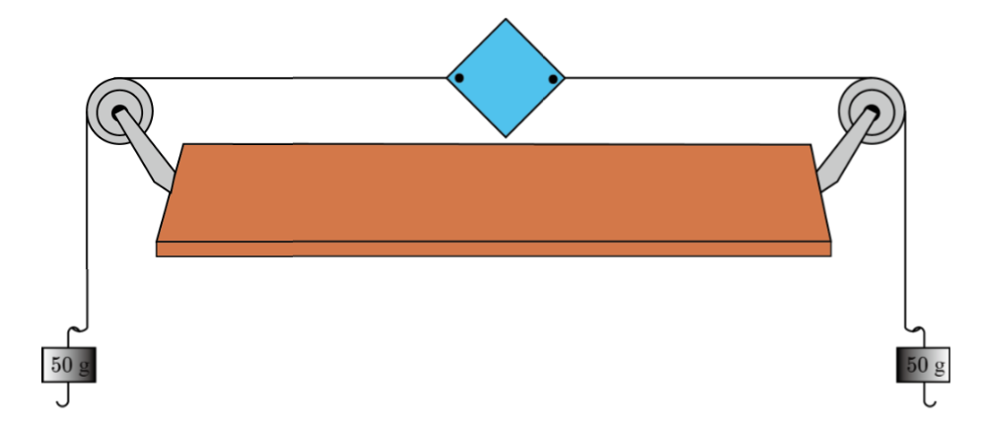
实验装置
为了减小重力的影响，选用轻质的卡片。
通过改变两侧钩码重量改变绳子力的大小。

Slide 16
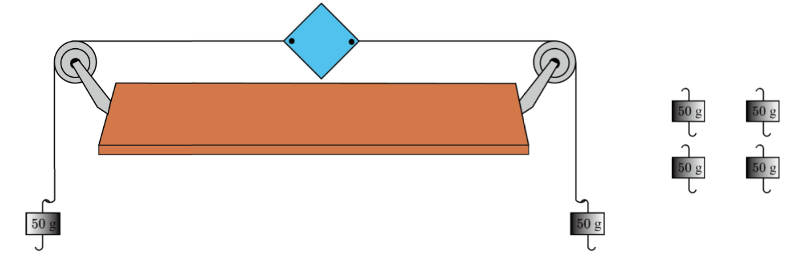
探究
两个力的大小对物体平衡的影响。
将系于小卡片两对角的细线分别跨过左、右两个滑轮后，在两线端挂上钩码，观察小卡片运动状态的变化。
结论
一对平衡力大小相等。

Slide 17
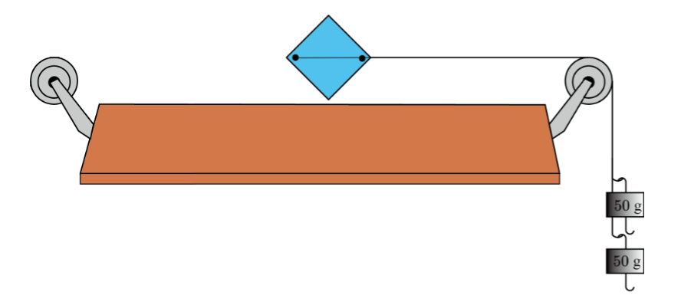
探究
同一直线上两个力的方向对物体平衡的影响。
将两个大小相同且作用在同一直线上的两个力转移到卡片的同一侧，观察卡片的运动状态。
结论
一对平衡力的方向需要相反。

Slide 18
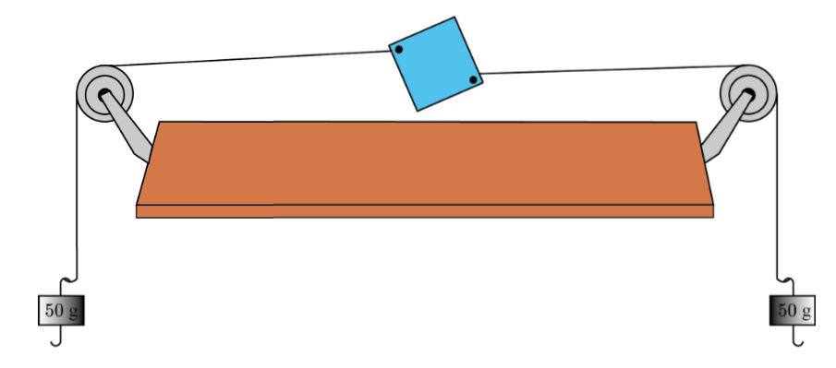
探究
不在同一直线上的两个力对物体平衡的影响。
把小卡片转过一个角度，然后再松手，观察小卡片运动状态的变化。
结论
一对平衡力必须作用在同一条直线上。

Slide 19
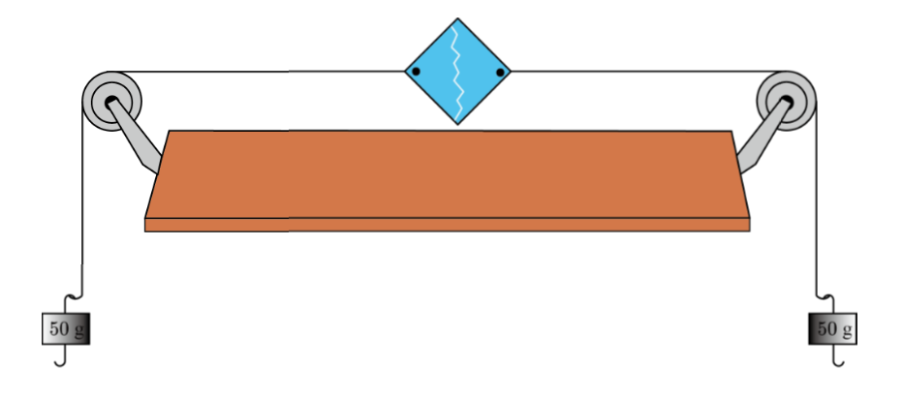
探究
不在同一物体上的两个力对物体平衡的影响。
用剪刀把小卡片从中间剪开，然后再松手，观察小卡片运动状态的变化。
结论
一对平衡力必须作用在同一物体上。

Slide 20
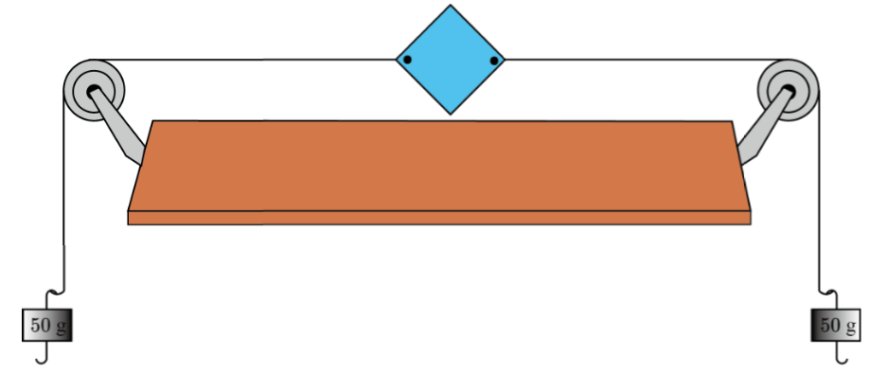
二力平衡条件
两个力大小相等；
两个力方向相反；
两个力作用在同一条直线；
两个力作用在同一物体。
结论
简记：
同体、等大、反向、共线。

Slide 21
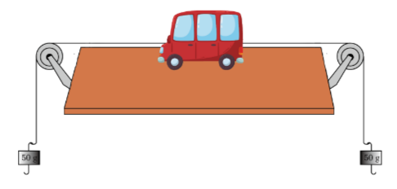
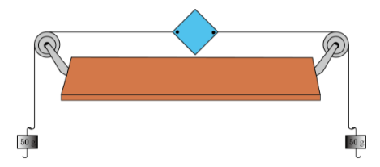
思考
本次实验中我们选择卡片做为观察的对象，你有什么可以替代的物体吗？
小车与木板之间存在摩擦力，对实验结果有影响，要选尽量光滑的木板。
不能把小车换成木块！
卡片消除摩擦力的影响，但是卡片自身的重力对实验结果有影响，要选轻质纸片。

Slide 22
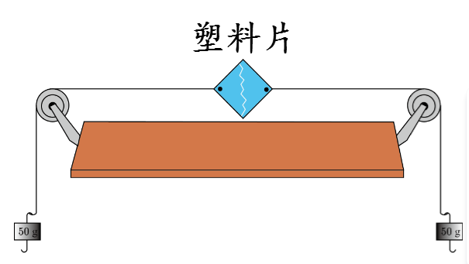
例题
研究二力平衡的条件时，小明用剪刀将图中静止的薄塑料片从中间剪断，他要研究的是这两个力是否（ ）。
C
A. 作用在同一直线上
B. 方向相反
C. 作用在同一物体上
D. 大小相等

Slide 23
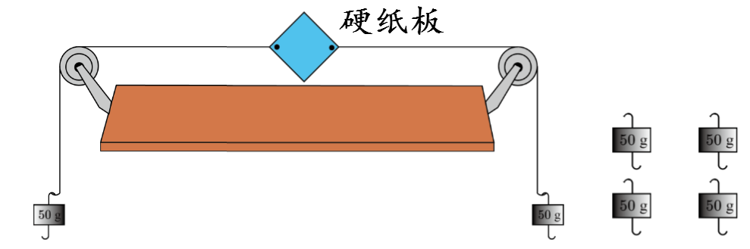
例题
下图是探究二力平衡的实验。
通过改变钩码 _____ 来改变力的大小；将卡片______________ 是为了验证不在同一直线的两个力是否平衡；为了验证不在同一物体上的两个力是否平衡，可以将卡片 __________ 。
个数
转过一个角度
剪成两半

Slide 24
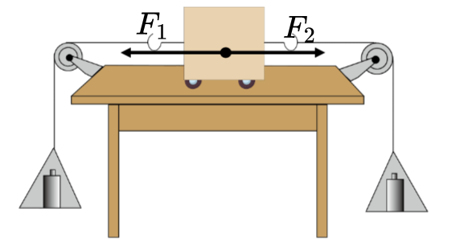
例题
在探究“二力平衡的条件”的实验中，小明同学采用的实验装置如图所示。
匀速直线运动
（1）当物体处于静止状态或 _____________ 状态时，它受到的力是相互平衡的；
（2）实验中发现两边的钩码质量不相等时，木块运动，质量相等时，木块静止，说明二力平衡的一个条件是力的 __________；
（3）接着小明将木块扭转一个角度，松手后观察到小木块不能平衡，说明二力平衡时，两个力必须作用在 ___________。
大小相等
同一直线上

Slide 25
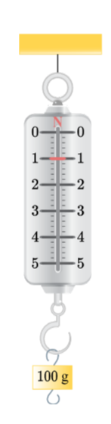
二力平衡的应用
已知物体的运动状态
物体的受力情况
已知物体状态
﻿已知物体受力
﻿二力平衡条件
F
已知拉力大小
﻿求重力大小
G

Slide 26
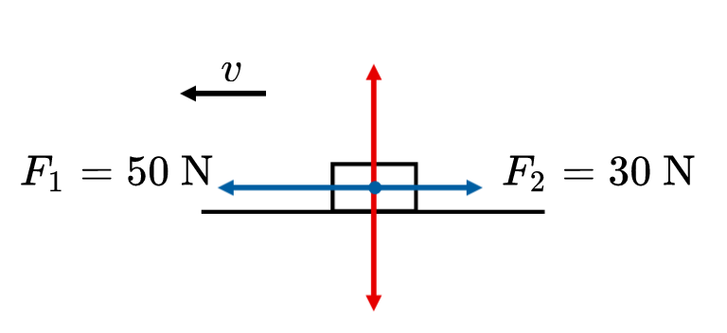
二力平衡的应用
一辆小车受到50N的拉力和30N的阻力，车怎样运动？
﻿已知物体受力
﻿二力平衡条件
﻿物体运动状态

Slide 27
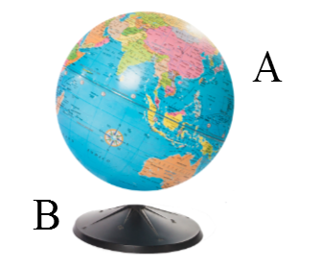
例题
如图所示是静止在水平桌面上的磁悬浮地球仪摆件，A 是地球仪，B 是底座。下列关于物体受力情况的说法中错误的是（ ）。
C
A. A 受到的磁力大小等于 A 的重力
B. B 受到的磁力大小等于 A 的重力
C. 桌面受到的压力大小等于 B 的重力
D. 桌面受到的压力大小等于 A、B 的总重力

Slide 28
一名空降兵的质量为 60kg﻿﻿﻿﻿﻿﻿﻿﻿﻿﻿﻿﻿﻿﻿﻿﻿ 。他随身所带的装备（包括降落伞和武器）总重为200N ﻿﻿﻿﻿﻿﻿﻿﻿﻿﻿﻿﻿ 。在匀速下落过程中，若在竖直向上只受空气阻力和重力的作用，则他与所带装备所受的空气阻力为（ ）。
例题
C
A. 0N﻿﻿﻿﻿﻿﻿﻿﻿﻿﻿﻿﻿
B. ﻿﻿﻿﻿﻿﻿﻿﻿﻿﻿﻿﻿ 260N
C. ﻿﻿﻿﻿﻿﻿﻿﻿﻿﻿﻿﻿ 788N
﻿D. ﻿﻿﻿﻿﻿﻿﻿﻿﻿﻿﻿﻿ 388N

Slide 29
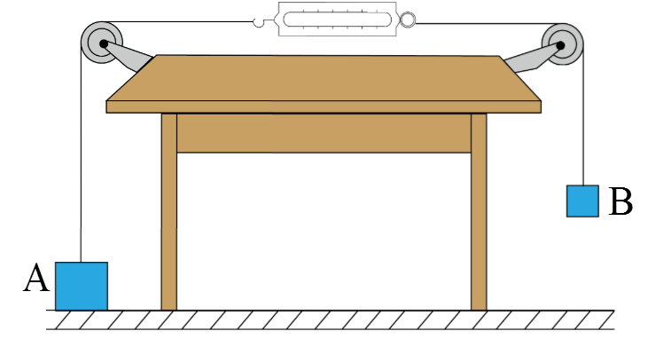
﻿如图所示，物体 A 和 B 的重力分别为 10N﻿﻿﻿﻿﻿﻿﻿﻿﻿﻿﻿﻿﻿﻿ 和 ﻿﻿﻿﻿﻿﻿﻿﻿﻿﻿﻿﻿6N ，不计弹簧秤和细线的重力及一切摩擦，则弹簧秤的计数为（ ），地面对 A 的支持力为（ ）。
例题
B
A
F_{拉}＝6N
F_{拉}＝6N
F_{支}=4N
G_{B}=6N
G_{A}=10N
A. 4N﻿﻿﻿﻿﻿﻿﻿﻿﻿﻿﻿﻿ B. ﻿﻿﻿﻿﻿﻿﻿﻿﻿﻿﻿﻿ 6N C. ﻿﻿﻿﻿﻿﻿﻿﻿﻿﻿﻿﻿ 10N ﻿D. ﻿﻿﻿﻿﻿﻿﻿﻿﻿﻿﻿﻿ 16N

Slide 30
起重机以1m/s ﻿﻿﻿﻿﻿﻿﻿﻿﻿﻿﻿﻿﻿﻿ 的速度匀速吊起一个重物，钢丝绳对重物的拉力是6000N ﻿﻿﻿﻿﻿﻿﻿﻿﻿﻿﻿﻿ 。若起重机吊着这个重物以2m/s ﻿﻿﻿﻿﻿﻿﻿﻿﻿﻿﻿﻿﻿﻿ 的速度匀速下降，这时钢丝绳对重物的拉力是（ ）。
例题
B
A. 竖直向上12000N ﻿﻿﻿﻿﻿﻿﻿﻿﻿﻿﻿﻿
B. 竖直向上6000N ﻿﻿﻿﻿﻿﻿﻿﻿﻿﻿﻿﻿
C. 竖直向上 3000N﻿﻿﻿﻿﻿﻿﻿﻿﻿﻿﻿﻿
D. 竖直向下6000N ﻿﻿﻿﻿﻿﻿﻿﻿﻿﻿

Slide 31
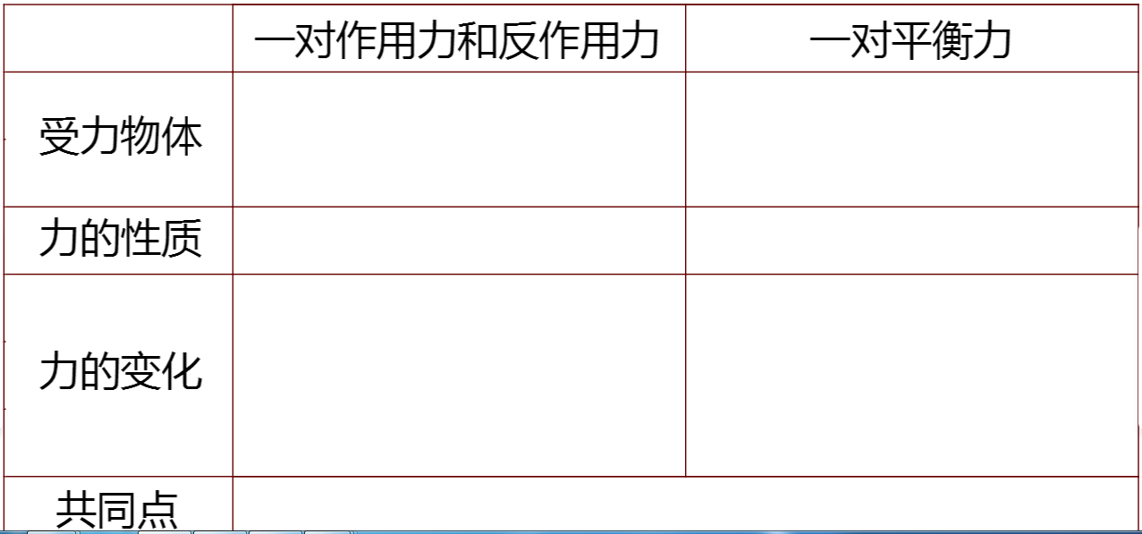
﻿相互作用力和平衡力的比较
﻿作用在不同的两个物体上
﻿作用在同一个物体上
﻿一定相同
﻿不一定相同
﻿同时产生同时变化同时消失
﻿一个力变化（增大、减小），另一个力不一定变化
﻿两个力大小相等，方向相反，作用在同一直线上

Slide 32
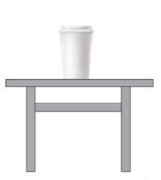
如图所示，茶杯静止在水平桌面上，下列判断正确的是（ ）。
例题
A
A. 茶杯的重力与桌面对茶杯的支持力是一对平衡力
B. 桌子的重力与桌面对茶杯的支持力是一对相互作用力
C. 茶杯的重力与茶杯对桌面的压力是一对相互作用力
D. 茶杯对桌面的压力与桌面对茶杯的支持力是一对平衡力﻿﻿﻿﻿﻿﻿﻿﻿

Slide 33
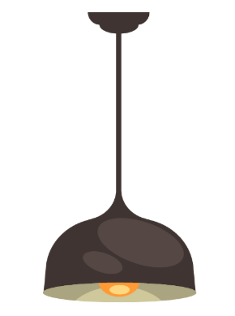
如图所示，用线将灯悬挂在天花板上。当灯静止时。与灯受到的拉力是一对相互作用力的是（ ）。
例题
A
A. 灯对线的拉力
B. 灯所受的重力
C. 线所受的重力
D. 线对天花板的拉力

Slide 34
将一瓶矿泉水放在水平桌面上的物理课本上，下列几种说法中正确的是（ ）
例题
D
A．课本受到的重力和桌子对课本的支持力是一对相互作用力
B．瓶对课本的压力和桌子对课本的支持力是一对平衡力
C．瓶受到的重力和桌子对课本的支持力是一对平衡力
D．瓶对课本的压力和课本对瓶的支持力是一对相互作用力

Slide 35
小明推着车在水平地面上运动，放手后，小车运动一段距离停下。下列说法正确的是（ ）。
例题
C
A. 小车最终停下来是因为不再受推力
B. 小车受到的重力和小车対地面的压力是相互作用力
C. 小车受到的重力的施力物体是地球
D. 小明对小车的推力与小车对小明的作用力是一对平衡力

Slide 36
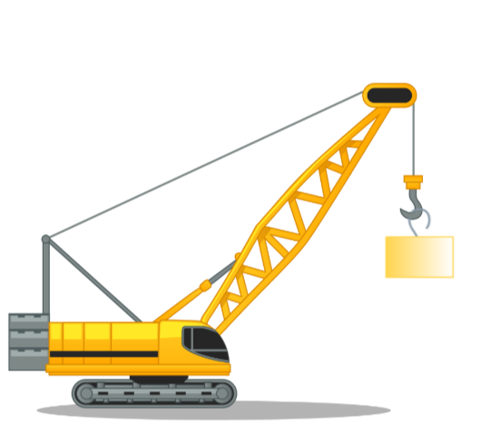
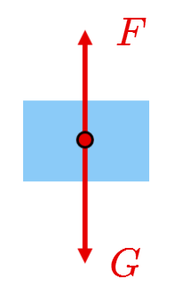
平衡力
运动状态不改变
静止： F=G
向上匀速：F=G
向下匀速：F=G
﻿一个物体只受拉力和重力的作用。

Slide 37
非平衡力
运动状态改变
向上加速：F＞G
向下加速：F＜G
﻿有平衡力作用在物体上，运动状态不改变；
﻿运动状态改变，一定有力作用在物体上，并且是不平衡的力。

Slide 38
运动和力的关系
力是改变物体运动状态的原因。
物体的运动不需要力来维持。
物体静止或匀速
不受力或受平衡力
物体受平衡力，合力为零
物体静止或匀速
物体受非平衡力，合力不为零
﻿运动状态改变

Slide 39
物体不受外力作用
物体做匀速直线运动
﻿物体运动
状态不变
物体受平衡力作用
物体静止
﻿ 运动快慢改变（变速直线运动）
物体受非平衡力作用
﻿物体运动
状态改变
运动方向改变（曲线运动）

Slide 40
有关力和运动的描述不正确的是（ ）。
例题
B
A. 匀速直线运动的物体受平衡力，匀速转弯的物体受非平衡力
B. 竖直上抛的物体在最高点为静止状态。受平衡力
C. 滚动的足球停下来是因为球受到阻力
D. 划船时人向后划船，船向前运动，说明力的作用是相互的

Slide 41
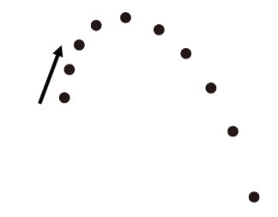
将一小球沿箭头向右上方抛向空中，离开手后其运动轨迹如图所示，下列关于小球的说法正确的是（ ）。
例题
B
竖直上抛时，最高点速度为零，但不是静止状态，静止状态要求速度长时间为零。
A. 运动过程中受到斜向上的推力
B. 上升到最高点小球受非平衡力
C. 上升到最高点小球速度为 0
D. 刚离开手后一切外力都消失，小球最终将落到地面

Slide 42
小明同学在学习了运动和力的知识后有了以下的认识，其中正确的是（ ）。
例题
C
A. 如果两个力的大小相等、方向相同，则这两个力的作用效果一定相同
B. 绕地球匀速转动的卫星一定受平衡力的作用
C. 在匀速前进的列车上，竖直跳起的乘客会落在原处
D. 如果运动的物体不受外力作用，它将慢慢停下来

Slide 43
关于力与运动的关系，下列说法正确的是（ ）。
例题
B
A. 物体不受力时，一定保持静止状态
B. 物体不受力时，运动状态一定不变
C. 物体受到力时，运动状态一定改变
D. 物体的运动状态不变，物体一定不受力

Slide 44
关于力和运动，下列说法中正确的是（ ）。
例题
C
A. 物体没有受到外力作用时，一定保持静止状态
B. 物体在水平方向做匀速直线运动时，一定在水平方向受平衡力
C. 物体受到非平衡力作用时，其运动状态一定改变
D. 物体的运动需要力来维持

Slide 45
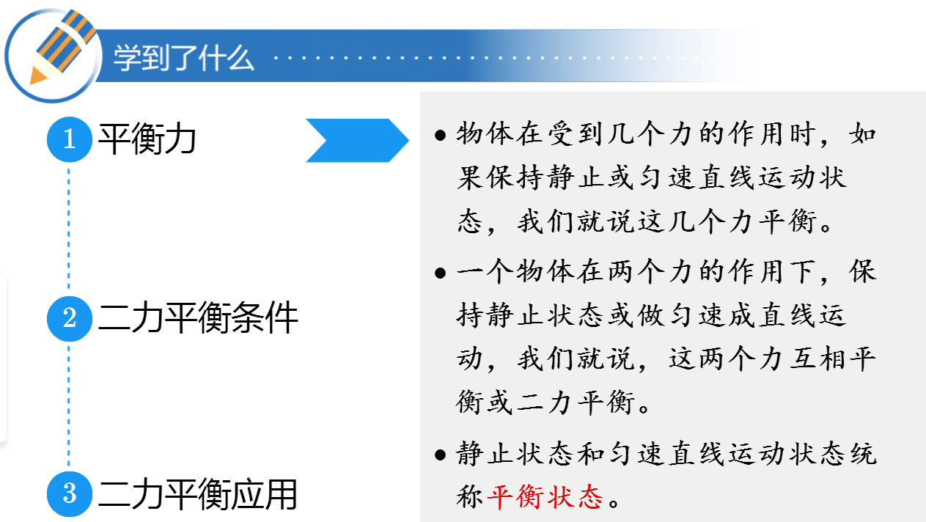

Slide 46
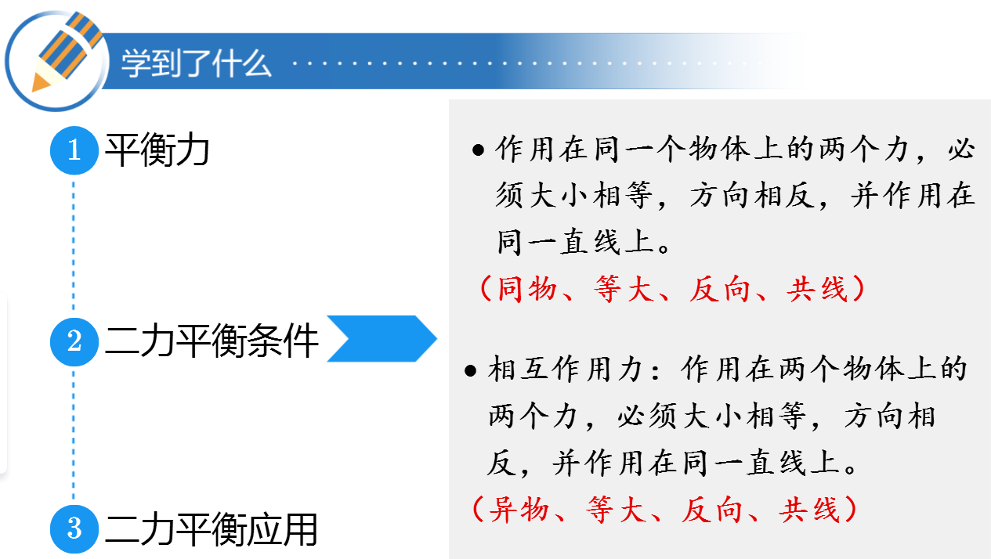

Slide 47
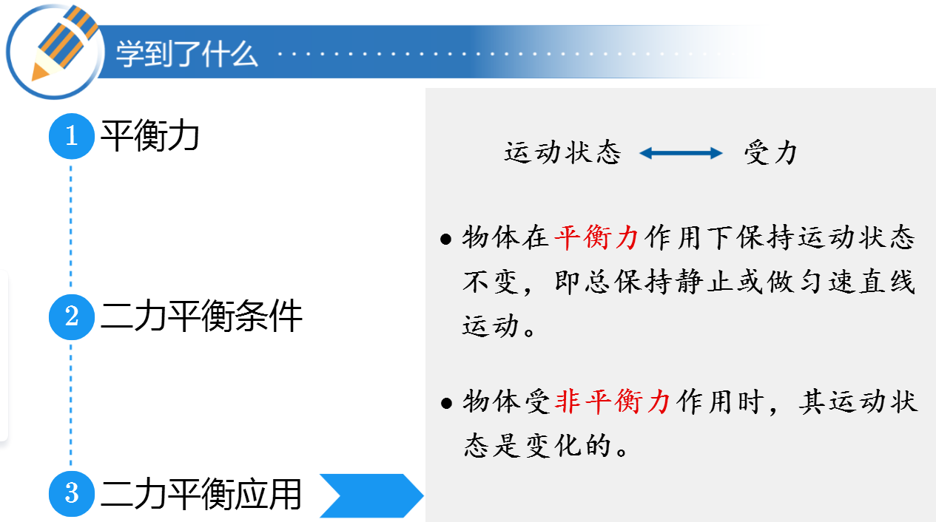

Slide 48
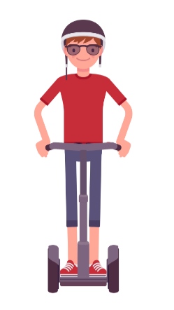
电动平衡车是一种时尚代步工具。如图所示，当人驾驶平衡车在水平路面上匀速直线运动时，下列说法正确的是（ ）。
练习
C
A. 平衡车处于非平衡状态
B. 平衡车受到非平衡力
C. 人所受的重力与平衡车对人的支持力是一对平衡力
D. 平衡车所受的重力与地面对平衡车的支持力是一对平衡力

Slide 49
关于二力平衡，下列说法中正确的是（ ）。
练习
C
A. 彼此平衡的两个力分别作用在两个不同的物体上
B. 彼此平衡的两个力方向相同
C. 彼此平衡的两个力大小相等
D. 彼此平衡的两个力的三要素完全相同

Slide 50
小丽在体育课上练习立定跳远，下列说法正确的是（ ）。
练习
A
A. 在水平地面上静止时，小丽的重力和地面对她的支持力是一对平衡力
B. 小丽用力蹬地时，增大了惯性，所以她跳的更远
C. 小丽在腾空过程中，在空中受到向前的力的作用
D. 在重力维持下，小丽最终落向地面

Slide 51
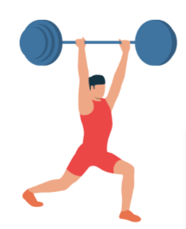
如图所示举重运动员从地上抓起杠铃，并竖直向上加速举起的过程中，有关杠铃的描述是（ ）。
练习
C
A. 杠铃所受重力和支持力是一对平衡力
B. 杠铃所受重力和支持力是一对相互作用力
C. 杠铃所受重力和支持力的合力方向竖直向上
D. 杠铃能加速向上运动，是因为力是维持物体运动的原因

Slide 52
放在水平桌面上的水杯处于静止状态，则它所受的平衡力是（ ）。
练习
A
A. 水杯所受的重力和桌面对水杯的支持力
B. 桌面对水杯的支持力和水杯对桌面的压力
C. 水杯对桌面的压力和桌子所受的重力
D. 水杯所受重力和水杯对桌子的压力

Slide 53
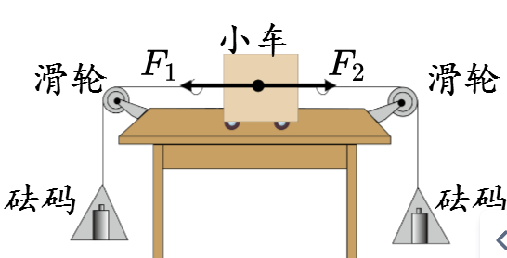
图中是探究“二力平衡条件”的实验装置。下列说法正确的是（ ）。
练习
D
A. 实验中使用的砝码盘质量可以不相等
B. 小车在竖直方向上所受重力与小车对桌面的压力是一对平衡力
C. 小车所受拉力 ﻿﻿﻿﻿﻿﻿﻿﻿﻿﻿﻿﻿﻿﻿﻿﻿﻿﻿﻿﻿﻿﻿ 的施力物体是地球
D. 保持 ﻿﻿﻿﻿﻿﻿﻿﻿﻿﻿﻿﻿﻿﻿﻿﻿﻿﻿﻿﻿ 和 ﻿﻿﻿﻿﻿﻿﻿﻿﻿﻿﻿﻿﻿﻿﻿﻿﻿﻿﻿﻿ 相等，用手将小车扭转一个角度，松手后小车不能保持平衡

Slide 54
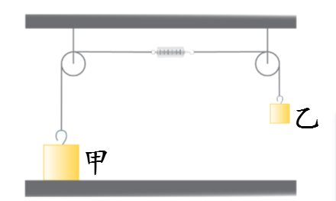
如图所示，物体甲和乙通过细绳与弹簧测力计连接在一起。甲重 ﻿﻿﻿﻿﻿﻿﻿﻿﻿﻿﻿﻿﻿﻿10N 放在地面上；乙重 ﻿﻿﻿﻿﻿﻿﻿﻿﻿﻿﻿﻿5N 被吊在空中，它们均保持静止。若不计弹簧及细绳的重量，也不计细绳与滑轮的摩擦力。下列叙述正确的是（ ）。
练习
C
A. 弹簧测力计的示数为 ﻿﻿﻿﻿﻿﻿
B. 乙物体受到的重力与细绳对它的拉力是作用力和反作用力
C. 地面对甲物体的支持力为 ﻿﻿﻿﻿
D. 地面对甲的支持力和甲对地面的压力是一对平衡力

Slide 55
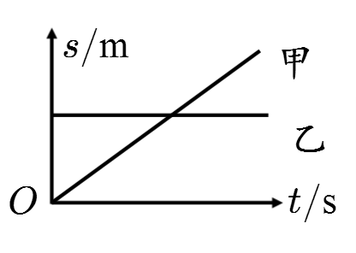
甲、乙物体在某段时间内的路程时间图象如图，下列说法正确的是（ ）。
练习
D
A. 甲受非平衡力作用，乙受平衡力作用
B. 两物体都受非平衡力作用
C. 甲受平衡力作用，乙受非平衡力作用
D. 两物体都受平衡力作用

Slide 56
关于力和运动，下列说法中正确的是（ ）。
练习
C
A. 物体没有受到外力作用时，一定保持静止状态
B. 物体在水平方向做匀速直线运动时，一定在水平方向受平衡力
C. 物体受到非平衡力作用时，其运动状态一定改变
D. 物体的运动需要力来维持

Slide 57
关于力和运动的关系，下列说法中正确的是（ ）。
练习
C
A. 某物体在水平面向右运动一定受到了水平向右的力
B. 物体运动状态不改变，一定没有受到力的作用
C. 汽车做匀速直线运动，说明汽车受平衡力作用
D. 受到平衡力作用的物体一定处于静止状态

Slide 58
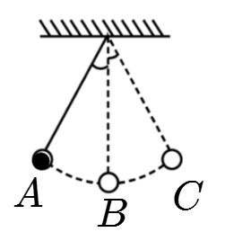
练习
如图，将系在细线下的小球由 A 点静止释放，小球将在 A、C 两点之间往复摆动，不考虑空气阻力对小球的影响，下列说法正确的是（ ）。
D
A. 小球运动的过程中受力平衡
B. 摆到 B 点时小球的惯性最大
C. 小球摆到 B 点时细绳断裂，小球将做匀速直线运动
D. 小球摆到 C 点时所受外力消失，小球将静止

